Slide 1
Konstruktor

Slide 2
Aufruf beim Instanziieren eines Objekts
Konstruktor wird AUTOMATISCH aufgerufen,
wenn ein neues Objekt erzeugt wird.

Slide 3
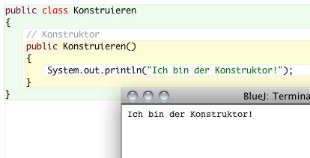
Beispiel "Konstruktor"

Slide 4
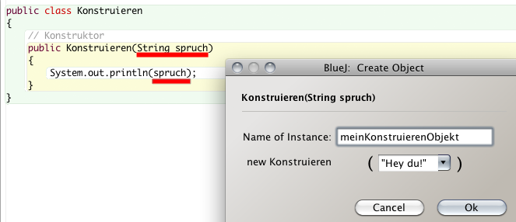
Konstruktor mit Parametern
Schon beim Instanziieren eines Objekts werden die Parameter benutzt:

Slide 5
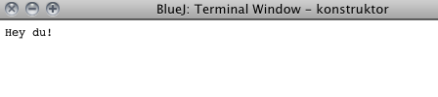

Slide 6
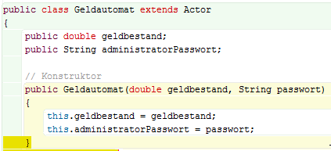
Attribute im Konstruktor initialisieren
Der Klassiker: Die Attribute erhalten ihre Werte als Parameter, die dem
Konstruktor übergeben werden („parametrisierter Konstruktor“).

Slide 7
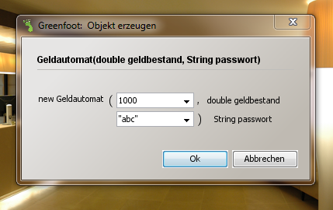
Attribute im Konstruktor initialisieren

Slide 8
Übung:
Parametrisierter Konstruktor
Benutzen Sie das Greenfoot-Szenario geldautomat_2.
Schreiben Sie einen Konstruktor, der zwei Parameter erhält (geldbestand, passwort) und mit diesen Werten die Attribute initialisiert.

